Slide 1
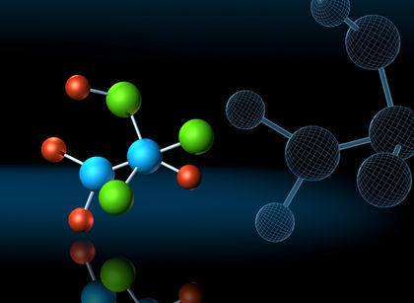
Estrutura molecular e ligações de orbitais e orbitais hibridas
Aula 7

Slide 2
Resumo
Formação de ligações químicas
Como podemos descrever os electrons nas moléculas?
Teoria das orbitais moleculares
Teoria da ligação de valência
Sobreposição de orbitais
Hibridização usando orbitais atômicos .
o que acontece nas ligações multiplas?

Slide 3
Teoria de ligação de valência (TLV)
Desenvolvida por Linus Pauling
Modelo normalmente usado para fornecer uma representação qualitativa e visual da estrutura molecular das ligações.
Útil para moléculas complexas – compostas por muitos atômos.
Fornece uma boa descrição das ligações para moléculas no seu estado fundamental (menor energia)

Slide 4
Teoria das orbitais moleculares (TOM)
Desenvolvida por Robert Mulliken.
Usada quando é necessário uma descrição mais quantitativa da ligação .
Descrição de estados excitados de maior energia.
e.g. – Explica a cor dos compostos
Para o O₂ e o NO é a única forma de descrever a ligação.

Slide 5
A ideia de que as ligações são formadas pela sobreposição dos orbitais atômicos é a base da TLV

Slide 6
A ligação covalente que resulta da sobre posição de dois orbitais s denomina-se por ligação sigma (σ) .
A ligação sigma é uma ligação na qual a densidade electrônica é maior ao longo do eixo da ligação.

Slide 7
O que é que nós já sabemos

Slide 8
Questão: Como é que um carbono pode formar ligação tetraédrica (109,5º) e simplesmente fazer 4 ligações?

Slide 9
Hibridização
Formação de orbitais híbridos

Slide 11
Hibridação Sp

Slide 12
Hibridação Sp²

Slide 13
Hibridação Sp³

Slide 14
Questão: Será que já conseguimos descrever uma molécula através da teoria de ligação de valência?
Exemplo: Metanol CH₃OH

Slide 16
Questão: Então e no caso do PF₅ e SF₆?

Slide 18
Questão: Então e se a ligação for múltipla?

Slide 23
Estrutura molecular e ligações de orbitais e orbitais hibridas
Aula 8

Slide 24
Teoria das orbitais moleculares (TOM)
Quando dois orbitais atômicos sobrepõem formam sempre dois orbitais moleculares - Um orbital ligante e outro antiligante
O orbital ligante possui uma menor energia do que os orbitais atômicos originais e que os orbitais não ligantes .
Os electrons da molécula são atribuídos de acordo com a regra de Hund e o principio de exclusão de Pauli.

Slide 28
Ligação química
3 formas de representar
Lewis
Teoria de ligação de valência.
Teoria das orbitais moleculares.

Slide 31
